Slide 1
CAP A UNA NOVA INESTABILITAT ECONÒMICA?
Carles Manera
Catedràtic d’Història Econòmica, departament d’Economia Aplicada, UNIVERSITAT DE LES ILLES BALEARS
carles.manera@uib.es
BLOG D’ECONOMIA I HISTÒRIA ECONÒMICA:
carlesmanera.com

Slide 2



Les nostres recerques sobre la
Gran Recessió
The Great Recession,
London School of Economics-
Sussex, 2013
Capitalisme desfermat,
Lleonard Muntaner Editor, 2012
La extensión de la desigualdad,
La Catarata, 2015
230 × 346 - carlesmanera.com

Slide 3
Les nostres bases científiques actuals
1. Les pròpies recerques amb altres experts (Carles Manera, Ferran Navinés, Javier Franconetti);
2. Les investigacions més recents tant en el camp de l’economia ortodoxa (entre d’altres: Olivier Blanchard, Larry Summers, Kenneth Rogoff), com les aportacions que provenen de l’economia més heterodoxa i crítica (entre d’altres: Anwar Shaikh, Steve Keen, Ann Pettifor).
3. Manera-Navinés-Franconetti, treballs molt recents:
a) “United States of America, European economy and inequality: a perspective from the economic history, 1910-2010”, The European Journal of Comparative Economics, vol. 14, núm. 1, pp. 57-85 (2017);
b) “Economía española y desigualdad social: una visión del impacto de la Gran Recesión, 2007-2015”, Sistema, núm. 246, pp. 3-42 (2017);
c) “Distribución de la renta, beneficio y desigualdad: una aplicación a la historia económica de Estados Unidos, 1910-2010”, Revista de Economía Mundial, núm. 42, pp. 89-108 (2016);
d) “Income distribution, profit and inequality: their role in US economic history, 1910-2010”, Économies et Sociétés, núm. 50, 6/2015, pp. 877-903.

Slide 4
GUIÓ
1. Primer argument: NO HI HA DINERS.
2. Segon argument: Sistema bancari mundial:
NO S’HA REGULAT, DES DE LA CRISI DE 2008.
3. Tercer argument: IMPORTÀNCIA DE LA POLÍTICA FISCAL.
4. CONCLUSIONS: CAP A UN NOU “MOMENT” MINSKY.

Slide 5
PRIMER ARGUMENT:
NO HI HA DINERS
No hi ha diners?... Depèn
Fets: el sobre-endeutament mundial i la identificació del deute públic amb el deute privat.
Però els bancs centrals “crearen” bilions de dòlars del no res, per a rescatar el sistema bancari:
Reserva Federal: mobilització de 16 bilions de $ “en assistència financera” d’EEUU i resta del món (FONT: sanders.senate.gov/imo/media/).
Banc d’Anglaterra: un bilió de lliures esterlines es mobilitzà per a rescatar el sistema bancari (FONT: Sky News, 21 octubre 2009, news.sky.com).
NO OBSTANT AIXÒ… es continua dient que NO HI HA DINERS:
George Osborne, ministre d’Hisenda britànic, 27 febrer 2012: “ens hem quedat sense diners perquè ho hem gastat tot durant els bons anys”.

Slide 6
Deute públic s/PIB
(FONT: Manera, La extensión de la desigualdad)

Slide 7
Dèficit públic a Espanya
(FONT: Manera, La extensión de la desigualdad)

Slide 8
Deute públic, deute privada
(FONT: Manera, La extensión de la desigualdad)

Slide 9
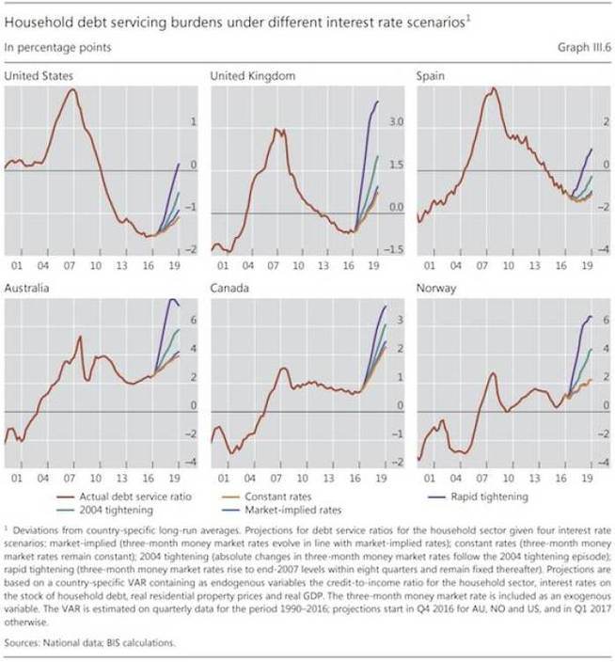
BANC DE PAGAMENTS INTERNACIONALS.
Signes preocupants: el deute privat s'està disparant de nou a nivell mundial .

Slide 10
Això és important…
Vulnerabilitat extrema d'empreses i famílies a qualsevol pujada de tipus d'interès, especialment si està associada a un debilitament de l'activitat econòmica o simplement a un baix creixement.
Indici, igual que va passar en la primera dècada del segle, que està havent-hi una mala assignació de recursos en l'economia, especialment en el sector de la construcció.

Slide 11
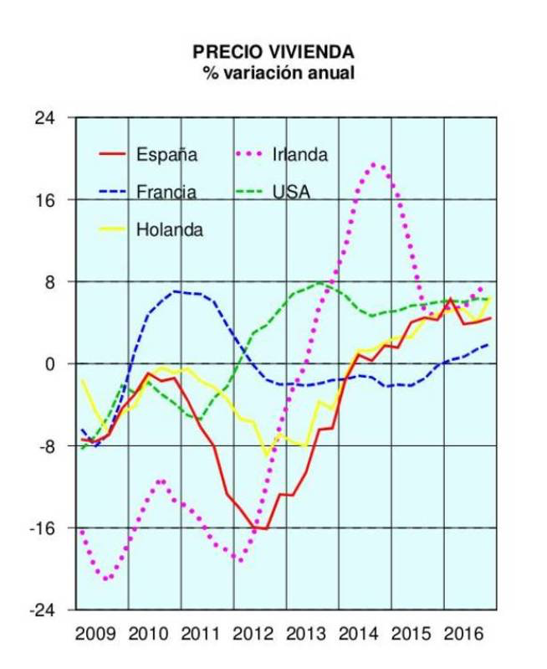
…amb el preu habitatge a l’alça
(FONT: https://blogs.elconfidencial.com/economia/grafico-de-la-semana/2017-06-30/alertas-deuda-privada-mundial-dispara_1407395/

Slide 12
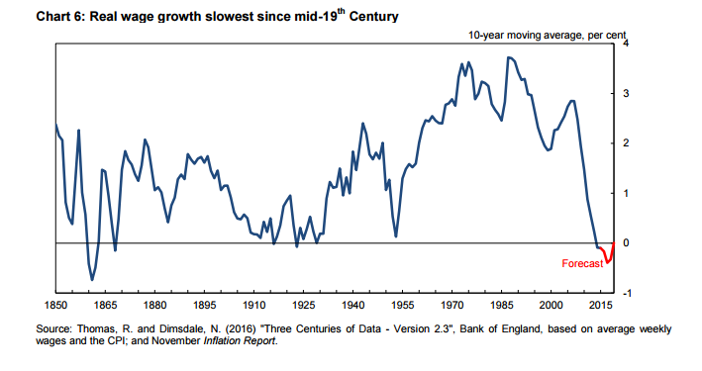
…amb salaris que cauen…

Slide 13
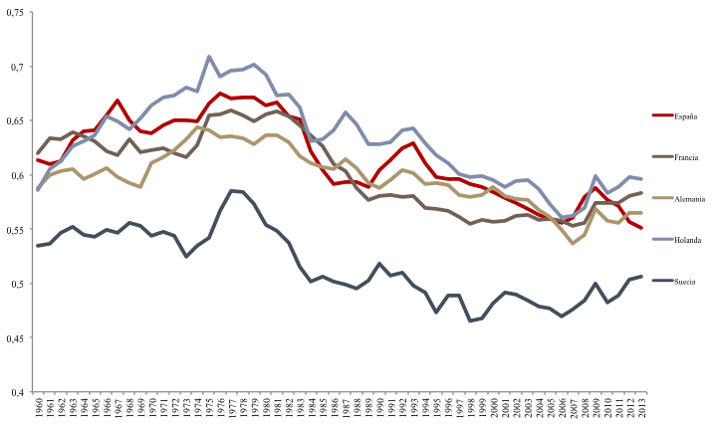
Evidència empírica: salaris com a % del PIB
(Pérez Montiel-Manera)

Slide 14
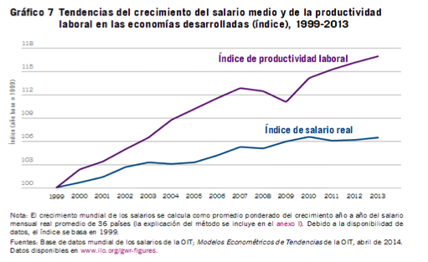
Evidència empírica: evolució de la productivitat i dels salaris

Slide 15
Com que no hi ha diners, s’imposa…L’austeritat
Els governants han recorregut a les polítiques del “patró-or” (anys 1920 i 1930):
Polítiques contractives o deflacionistes,
Caiguda en l’oferta de diner,
Davallada de salaris i d’ingressos.
TOT PLEGAT SUPOSA no la reducció, sinó l’augment del deute públic.

Slide 16
Qui ha perdut, qui està perdent?
(FONT: Manera, La extensión de la desigualdad)

Slide 17
Però l’especulació persisteix…
…I s’ha tornat a desfermar, de forma que s’estan creant noves bombolles d’actius.
Aquestes bombolles inflen els preus de les accions i de les participacions, de bons i de propietats immobiliàries: hi ha inflació dels preus dels actius. Què suposa això?...
...Essencialment: un procés intens d’enriquiment de les rendes més altes, i un empobriment cada vegada més accentuat.

Slide 18

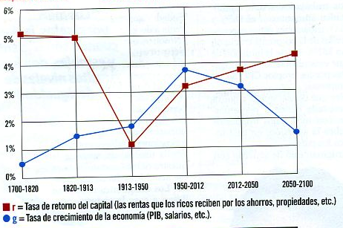
…i la desigualtat ha augmentat

Slide 19
SEGON ARGUMENT:
Sistema bancari mundial:
NO S’HA REGULAT, DES DE LA CRISI DE 2008
1. Les deutes privades no s’han amortitzat ni “des-apalancat”. El gran volum de deute privat a tot el món constitueix un obstacle per a la recuperació.
2. 2015: el deute d’empreses privades augmentà gairebé 800 mil M $. La inversió només s’incrementà en 93 mil M $. És a dir, la resta fins a 800 mil M $ es destinà a activitats especulatives (FONT: Hoinsington, empresa d’anàlisis financers dels EEUU). El flux d’efectiu a les empreses caigué en 224 mil M $. Els beneficis empresarials caigueren un 15% (nivel més baix des de 2011).

Slide 20
Recerca pròpia:
Economia dels EEUU com a laboratori
La cinquena revolució tecnològica s’inicia a la dècada dels anys 1970 i s’imposa amb el neoliberalisme el 1980 tot arribant fins a l’actualitat. En el treball sobre l’economia dels Estats Units, les tendències de fons que hem trobat en aquest període 1980-2013, respecte al període anterior són bàsicament tres:
primera, la caiguda de la taxa de benefici (r);
segona, la caiguda de la productivitat del capital (πk) i del creixement de la relació capital-renda (K/Y);
i tercera, l’augment de la quota participativa dels excedents (q) i de la desigualtat (que hom adverteix, igualment, a les corbes construïdes per T. Piketty).

Slide 21
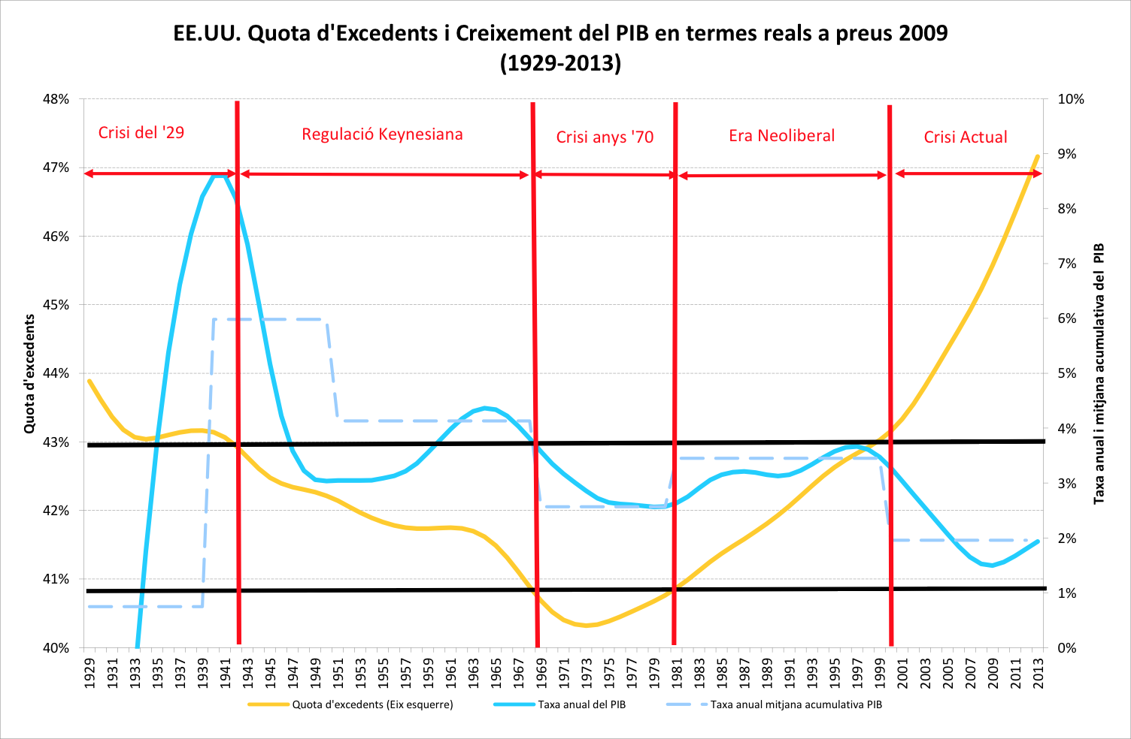
Variables EEUU

Slide 22
Financial Times, 25 juny 2013, ft.com:
LA ¿RUÏNA? DELS BANCS
Article de WOLFGANG MÜNCHAU:
a) Irlanda: 10 principals bancs són responsables de la pèrdua del 10% total d’actius bancaris del país.
b) Grecia: 24%.
c) Eslovènia: 18%.
d) Espanya i Portugal: més del 10%.
e) Augment de morositat a Itàlia.
f) Incògnita d’Alemanya.

Slide 23
S’ignoren les lliçons de 1930
Arran del crac de 1929, els governs recuperaren el control del sistema financer i els bancs centrals insistiren en què els bancs privats havien d’adoptar les recomanacions per a la creació de crèdit.
Però ara, els bancs privats obtenen crèdits barats del BCE i concedeixen préstecs cars a l’economia real. Així, han pogut sanejar els seus balanços comptables.
Però això ha suposat un cost molt elevat per a la societat i per a l’economia productiva.

Slide 24
TERCER ARGUMENT:
Política monetària, Política fiscal
Amb un sector financer amb problemes, i amb les empreses massa endeutades com per arriscar-se a invertir, la política monetària hauria de funcionar al costat de la política fiscal.
OCDE (2016): “Necessitem respostes col·lectives més enèrgiques per a potenciar la demanda. La política monetària no pot funcionar sola (...) S’han de desplegar altres activadors de polítiques per a promoure un creixement més sostingut i major [car] la política fiscal és contractiva en moltes de les grans economies”.

Slide 25
Com fer-ho?: de bell nou, la Història Econòmica…
Els governs han d’intervenir. Emissions de bonus i fer servir els diners per a invertir en activitats productives que generin ocupació. Aquesta provoca ingressos tributaris que contribuiran a retornar deutes.
Inversió pública: genera ingressos per al govern mitjançant majors ingressos fiscals i menys despesa social (això és el MULTIPLICADOR DE LA INVERSIÓ).

Slide 26
CONCLUSIONS
La situació a dia d'avui s'assembla a l’esdevingut el 2004-2005. El deute privat augmenta vertiginosament mentre que el creixement econòmic fa que la confiança de famílies i empreses es mantingui alta. No hi ha problemes a fer efectiu el pagament dels deutes, ja que la renda està augmentant també.
Però n'hi haurà prou que tinguem una situació de pujada de tipus amb estancament econòmic perquè es torni a desencadenar el mateix procés de 2007-2010.

Slide 27
CONCLUSIONS
3. Ens podem trobar de sobte amb un 'moment Minsky', en què cap acció dels poders públics sigui capaç d'aturar un col·lapse catastròfic del sistema financer mundial. Això és inevitable que finalment passi, atès els límits que s’han posat al desenvolupament del sistema financer.

Slide 28
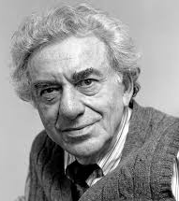
Tot recordant el gran Hyman Minsky
La inestabilitat del sistema econòmic, en particular del sistema financer.
“Una característica fonamental de l’economia és que el sistema financer oscil·la entre la robustesa i la fragilitat, i aquesta oscil·lació és part integrant del procés que genera els cicles econòmics”.

Slide 29
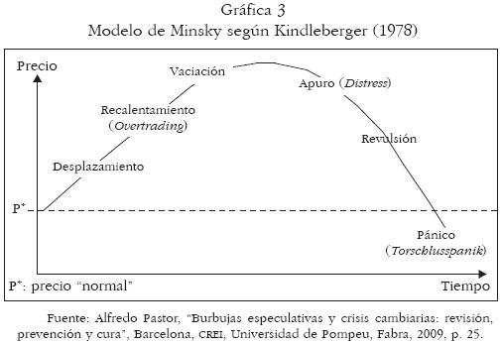
Minsky Model
(according Kindleberger)

Slide 30
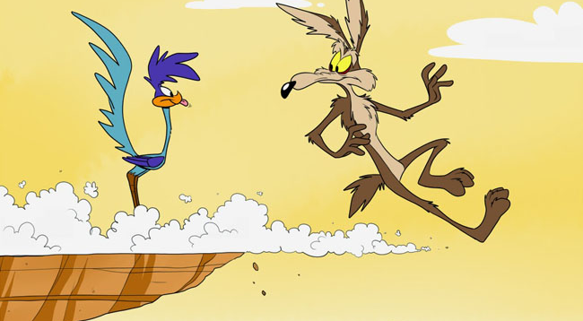
More visual expression!

Slide 31
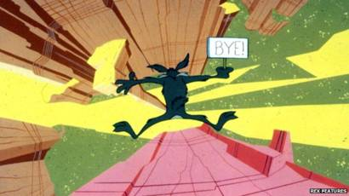
The economy without controls is triggered ... like a coyote without the ability to brake when it suits you ...

Slide 32
VARETES MÀGIQUES????: amb humilitat i modèstia, sense voler de cap forma assentar càtedra…
NO EXISTEIXEN!... Però caldria, a la UE:
Més inversió pública, molt superior a l’establerta al Pla Junckers.
Mutualització del deute públic: sense això resultarà difícil sortir-se’n.
Emissió d’eurobonus fins el 40% del deute total de cada país.
Increment del pressupost de la UE (ara: 1% del PIB de cada país).
Major regulació en els moviments de capitals.
Entendre que Europa necessita una visió de conjunt (no “germanitzada”) que consideri les realitats macroeconòmiques diferents del nord i del sud del Rhin.
És possible el desencadenament d’una altra crisi? Sense alarmismes: SÍ, pels factors ja explicats. Crisi que provindrà de les finances. Quan? No ho sabem! La Història Econòmica, que esdevé una eina essencial, ajuda a entendre les carácterístiques de les crisis. Això em fa pensar que abans de 2025 podriem assistir a una crisi financera que torni a remodelar el sistema, sense regulacions.

Slide 33
COROL·LARI
SI M’EQUIVOC, NO M’HO TINGUEU EN COMPTE… ELS ECONOMISTES ENS EQUIVOQUEM MOLT, PERÒ CURIOSAMENT SEMPRE ENS ESCOLTEN… COSA INSÒLITA!
PERÒ SI ENCERT EN ALGUNA PART DE LA MEVA DIAGNOSI, ALESHORES RECORDAU ON HO ESCOLTÀREU PER PRIMERA VEGADA…!

Slide 34
THANKS.
Contact:
Carles Manera
Universitat de les Illes Balears
(carles.manera@uib.es)
TWITTER: @CarlesManera
BLOG: carlesmanera.com

